Slide 1

Машинное Обучение
Лекция 1.01
Общие Ключевые Вещи По машинному обучению
Долганов Антон Юрьевич

Slide 2

ChatGPT рекомендует
.
Introduction to machine learning
Definition of machine learning
Types of machine learning: supervised, unsupervised, and reinforcement learning
Overview of the machine learning workflow: data cleaning and preparation, feature engineering, model selection and training, and evaluation
Preparing and cleaning data
Overview of the data preprocessing steps: handling missing values, dealing with categorical data, scaling and normalization
Feature engineering
Introduction to feature engineering
Common feature engineering techniques: feature scaling, one-hot encoding, binning, feature selection, dimensionality reduction
Model selection and training
Introduction to model selection and hyperparameter tuning
Overview of common machine learning algorithms: linear regression, logistic regression, decision trees, random forests, support vector machines, k-nearest neighbors, neural networks
How to train and evaluate models using different metrics: accuracy, precision, recall, F1 score, ROC curve, AUC
Evaluation and deployment
Introduction to model evaluation and interpretation
Techniques for evaluating model performance, including cross-validation and learning curves
Guidelines for model deployment and monitoring

Slide 3
.
Базовые вещи
Данные
Предварительная Обработка
Конструирование признаков
Выбор Модели
Оценка Модели
Настройка модели
Анализ Модели

Slide 4
.
Базовые вещи
Данные
Предварительная Обработка
Конструирование признаков
Выбор Модели
Оценка Модели
Настройка модели
Анализ Модели

Slide 5

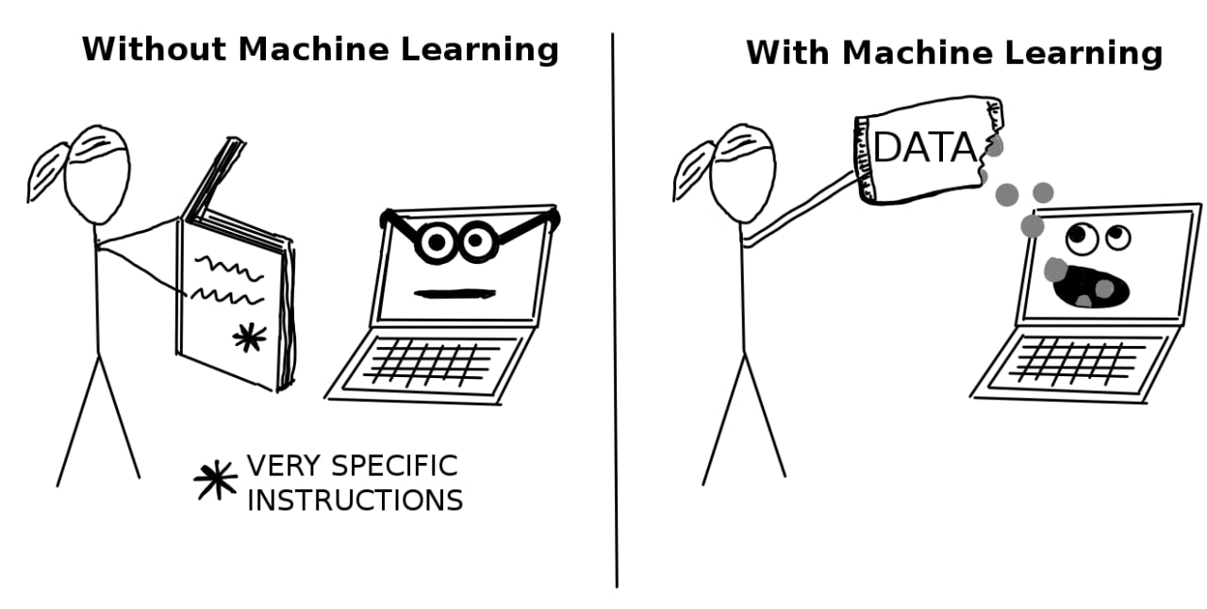
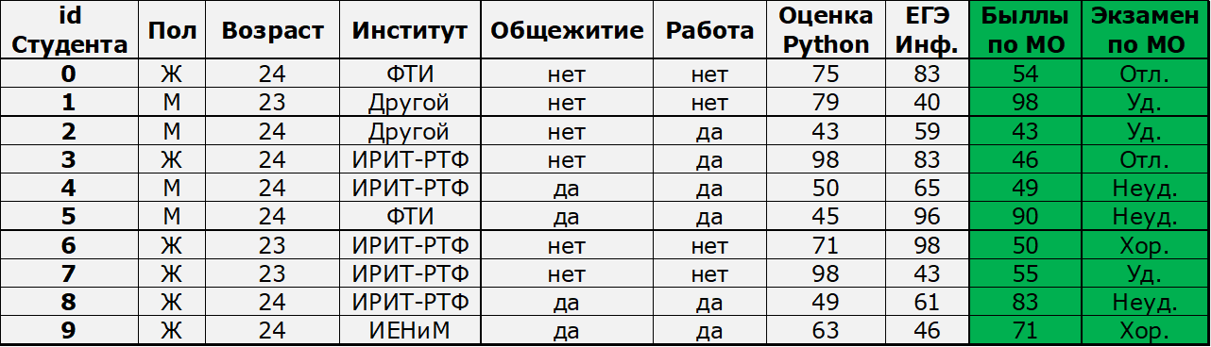
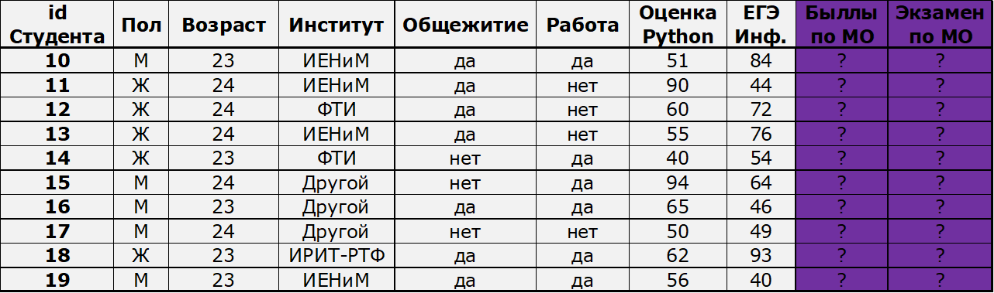

Немного базы
Что такое машинное обучение (МО)
Основные термины в МО
Объекты, Цель $y$, Признаки X, Набор данных
Модель $\hat{y}$, Прогноз, Потери
Тренировочный-валидационный-Тестовый набор
https://christophm.github.io/interpretable-ml-book/terminology.html

Slide 6
Определение ИИ от Президента
.
«Искусственный интеллект» – комплекс технологических решений, позволяющий имитировать когнитивные функции человека (включая самообучение и поиск решений без заранее заданного алгоритма) и получать при выполнении конкретных задач результаты, сопоставимые, как минимум, с результатами интеллектуальной деятельности человека.
Комплекс технологических решений включает в себя информационно-коммуникационную инфраструктуру, программное обеспечение (в том числе, в котором используются методы машинного обучения), процессы и сервисы по обработке данных и поиску решений
(в соответствии с Национальной стратегией развития искусственного интеллекта на период до 2030 года, утвержденной Указом Президента Российской Федерации от 10 октября 2019 г. № 490 «О развитии искусственного интеллекта в Российской Федерации»)

Slide 7
Определение ИИ от Президента
.
«Технологии искусственного интеллекта» – технологии, основанные на использовании искусственного интеллекта, включая компьютерное зрение, обработку естественного языка, распознавание и синтез речи, интеллектуальную поддержку принятия решений и перспективные методы искусственного интеллекта
(в соответствии с Национальной стратегией развития искусственного интеллекта на период до 2030 года, утвержденной Указом Президента Российской Федерации от 10 октября 2019 г. № 490 «О развитии искусственного интеллекта в Российской Федерации»);

Slide 8


Классификация задач МО
.

Slide 9

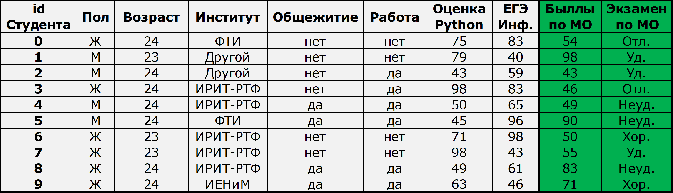


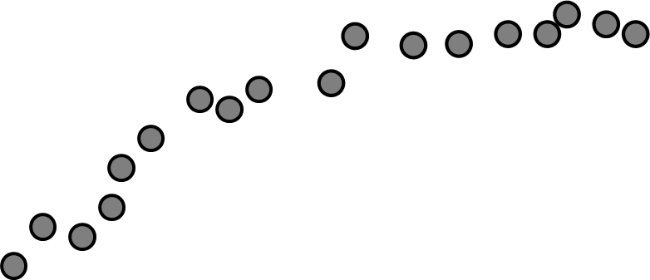


Обучение с учителем
.
множество возможных ответов конечно
задачи классификации
и распознавания образов;
$𝕐∈\left\{1,…,K\right\}$
$$𝕐∈\left\{−1, +1\right\} или 𝕐∈\{0,1\}$$
множество возможных ответов бесконечно
задачи регрессии
и аппроксимации ;
$$𝕐∈ ℝ$$
Цена, $
Площадь, м²
ответы характеризуют будущие поведение
задачи прогнозирования

Slide 10
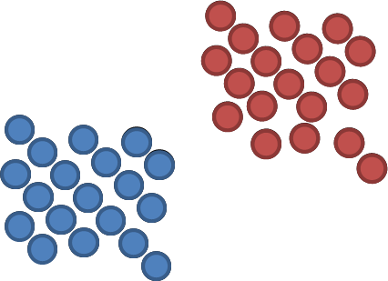

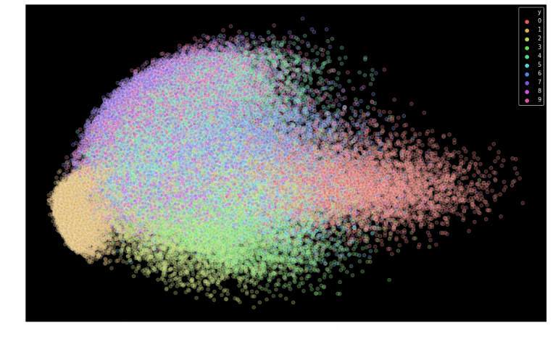
Обучение без учителя
.
Типы задач
Кластеризация
Снижение размерности

Slide 11
.
Базовые вещи
Данные
Предварительная Обработка
Конструирование признаков
Выбор Модели
Оценка Модели
Настройка модели
Анализ Модели

Slide 12
.
Табличные
Другие
Изображения / видео
Временные ряды
Естественный язык
Категориальные
Числовые

Slide 13
.
Характеристики
int
Номинальные (Nominal) данные
цвет, пол, язык, …
str
bool
На каком языке ты говоришь:
русский
английский
китайский
арабский
Ты женат:
да
нет
0
1
2
3
3
2
1
0
1
0
Бинарные
Категориальные данные могут быть представлены в виде числовых значений.
НО что эти числа не имеют математического значения (1+2 = ?)

Slide 14
.
Порядковые данные (Ordinal)
дискретные и упорядоченные величины
Какова ваша оценка
за курс машинного обучения
Неуд (1-40)
Уд (41-60)
Хор (61-80)
Отл (81-100)
Какой у вас уровень английского:
A1
A2
B1
B2
C1
C2
1
2
3
4
5
6
Довольны ли вы курсом Машинное Обучение
Полностью удовлетворен
Умеренно удовлетворен
Нейтральный
Умеренно не удовлетворен
Полностью не удовлетворен
2
1
0
-1
-2

Slide 15
.
Дискретные данные
невозможно измерить, но можно посчитать
ученики в классе, пальцы, результат в футболе,…
ℕ Натуральные числа
int
ℤ Целые числа
Непрерывные данные
не могут быть подсчитаны, но их можно измерить
температура, напряжение, высота,…
ℝ Действительные числа
float

Slide 16
.
Номинальные
Номинальные
Непрерывные/Дискретные
Дискретные
Бинарные
Порядковые

Slide 17
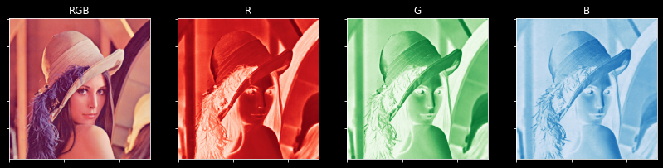





.
$$X ∈{\text{ℝ}}^{m×n×c}$$
$m$ – высота изображения,
$n$ – ширина изображения
$c$ – количество каналов
(как правило 3)
$x_{ijk}∈$ ℕ : [$0,1,…2^{n}−1$] n – битность/разрядность
n =8 [$0,1,…,255$]
n =16 [$0,1,…\text{,}\text{6553}\text{5}$]
$x_{ijk}∈$ $\text{ℝ}$ : [$0, …,1$]

Slide 18
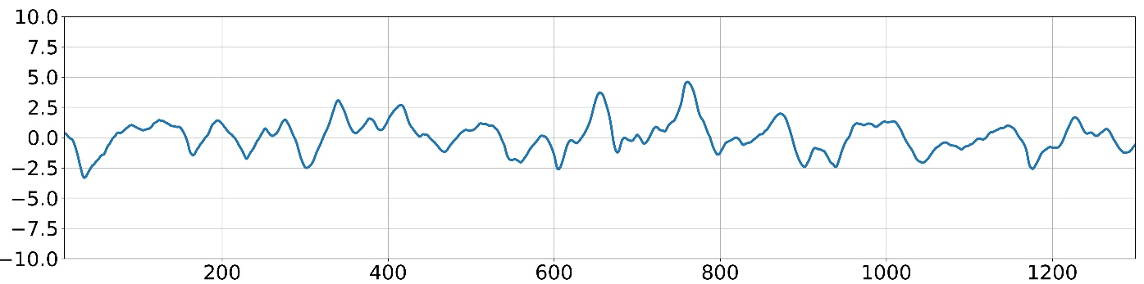



.
Эквидистантный временной ряд
$$X= \left[\begin{matrix}0 & x_{1} \\ d & x_{2} \\ … & … \\ d∗(n−1) & x_{n−1} \\ d∗n & x_{n}\end{matrix}\right]$$
Не эквидистантный временной ряд
$$X= \left[\begin{matrix}t_{1} & x_{1} \\ t_{2} & x_{2} \\ … & … \\ t_{n−1} & x_{n−1} \\ t_{n} & x_{n}\end{matrix}\right]$$
$d$ частота дискретизации

Slide 19
.
P-Q
сегмент
S-T
сегмент
R-R
интервал
P
волна
T
волна
S-T
интервал
P-Q
интервал
QRS
Комплекс
Q-T
интервал

Slide 20
.
Проблемы «цифровизации» слов
Семантика
Прилагательное:
имеющий цвет растущей листвы;
заросший зеленью, растительностью;
перен. техн. жарг. комп. жарг. Экологичный;
перен. незрелый, неспелый
перен. молодой, неопытный, плохо знающий жизнь
Глагол:
увеличиваться в размерах
перен. воспитываться
перен. совершенствоваться
Зеленая трава растет быстро
Существительное:
растение, не образующее одревесневающих стеблей;
только ед. ч.: покров земли из таких растений;
жарг. любое наркотическое вещество, предназначенное для курения
Наречие:
нареч. к быстрый;
через небольшой промежуток времени

Slide 21
.
Проблемы «цифровизации» слов
Семантика
Позиция слова (относительная и абсолютная)
You have completed the task well. [adverb]
You are doing well in machine learning. [adjective]
Well, not everyone are participating equally. [interjection]
The well is empty. [noun]
Tears are starting to well in his eyes. [verb]

Slide 22
.
Проблемы «цифровизации» слов
Семантика
Позиция слова (относительная и абсолютная)
Грамматические связи (“внимание”)
Собака не пошла по дороге потому что она мокрая
Собака не пошла по дороге потому что она боится

Slide 23
.
Базовые вещи
Данные
Предварительная Обработка
Конструирование признаков
Выбор Модели
Оценка Модели
Настройка модели
Анализ Модели

Slide 24
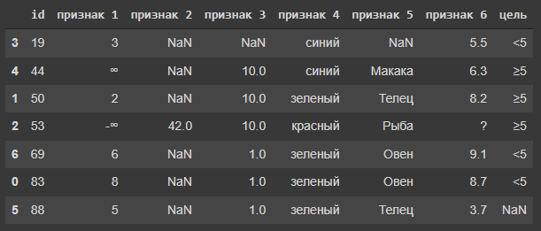
.
Библиотека Pandas
Информация о данных
DataFrame
DF.info()
<class 'pandas.core.frame.DataFrame'>
RangeIndex: 7 entries, 0 to 6
Data columns (total 8 columns):
# Column Non-Null Count Dtype
--- ------ -------------- -----
0 id 7 non-null int64
1 признак 1 7 non-null object
2 признак 2 1 non-null float64
3 признак 3 6 non-null float64
4 признак 4 7 non-null object
5 признак 5 6 non-null object
6 признак 6 7 non-null object
7 цель 6 non-null object
dtypes: float64(2), int64(1), object(5)
memory usage: 576.0+ bytes

Slide 25
.
Замена значений плюс минус бесконечность в признаках и целевом столбце на nan
Удаление признаков, число пропущенных значений в которых превышает 90% (ну или в целом много)
Удаление объектов из таблицы, для которых неизвестно значение целевой переменной (nan в target)
Перевод меток в целевом столбце из строкового формата в целочисленный
Устранение отступов в строковых объектах в признаках
Корректировка столбцов с разными типами данных, заключающееся в детекции столбцов со смешанными типами и их приведение к мажоритарному, какому-либо возможному или удаление столбца из таблицы.
https://habr.com/ru/company/ods/blog/657525/

Slide 26
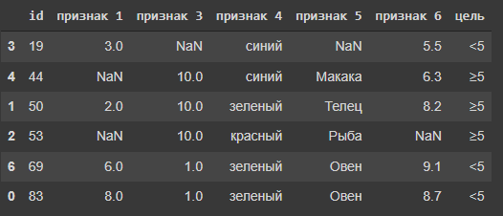
.
DF['признак 1'].apply(pd.to_numeric, errors='coerce',)
DF['признак 6'].apply(pd.to_numeric, errors='coerce',)
DF.drop(index = DF.index[DF.цель.isnull()])
DF.drop('признак 2', axis = 1)
DF['признак 4'].unique()
array(['зеленый', ' зеленый', 'красный', 'синий', ' синий '], dtype=object)
DF['признак 4'].replace(' ','')
DF['признак 4'].unique()
array(['синий', 'зеленый', 'красный'], dtype=object)

Slide 27
.
Формат хранения ваших данных повлияет на скорость, с которой вы сможете завершить свое исследование
uint16 vs int64 vs float
category vs bool vs object
.astype(Тип)
https://habr.com/ru/amp/post/664102/

Slide 28

.
DF.isna()
DF.fillna(value)
DF.drop(columns)
Категориальные $→$ Мода
Числовые $→$ Медиана
Регрессия и классификация для предсказания пропущенных значений?

Slide 29
.
На тестовых данных тоже надо будет как-то вставлять пропуски
from sklearn.impute import SimpleImputer
num_imputer = SimpleImputer(strategy='median')
num_imputer.fit_transform(X_train[num_columns])
num_imputer.transform(X_test[num_columns])
cat_imputer = SimpleImputer(strategy='most_frequent', )
cat_imputer.fit_transform(X_train[cat_columns])
cat_imputer.transform(X_test[cat_columns])

Slide 30
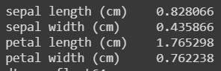
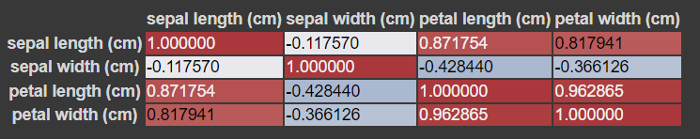
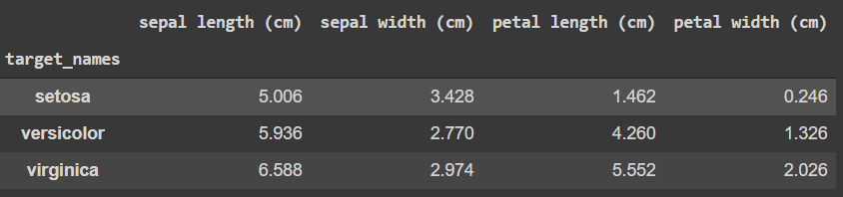
.
Получите базовую статистику по данным
DF.std()
DF.corr()
Получите статистику по своим данным по «ключевому слову»
DF.groupby(['target_names'],).mean()

Slide 31
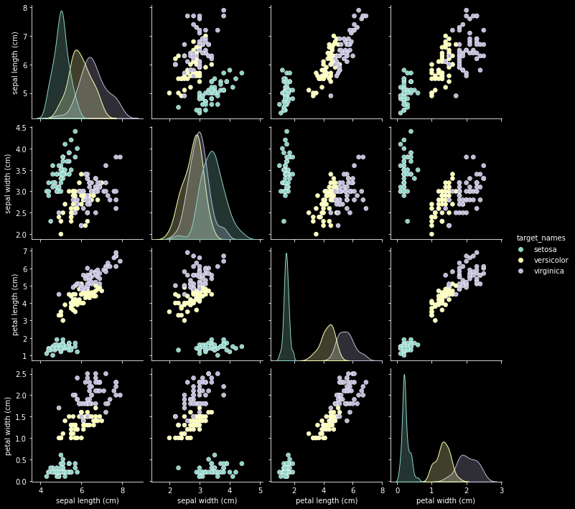
.
Стоим Графики
import seaborn as sns
sns.pairplot(DF,
hue='target_names')

Slide 32
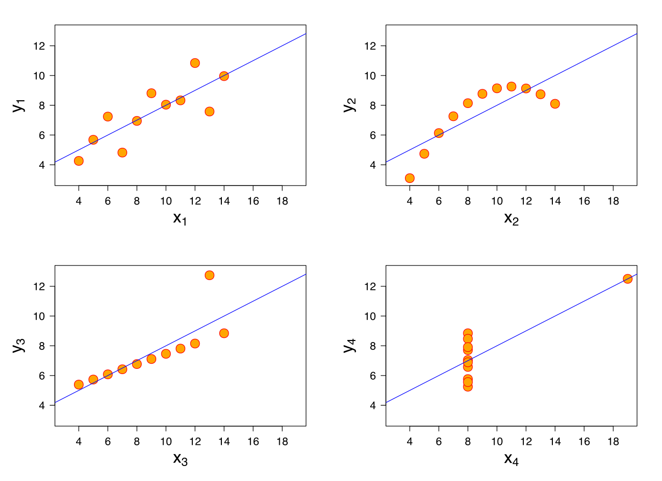
.
https://en.wikipedia.org/wiki/Anscombe%27s_quartet

Slide 33

.
https://blog.revolutionanalytics.com/2017/05/the-datasaurus-dozen.html

Slide 34
.
from sklearn import preprocessing
Cоздаем объект, в котором сохраняем параметры обработки
Object = preprocessing.Method().fit(DF)
Применяем объект к данным
Prep_data = Object.transform(DF)
Prep_data_2 = Object.transform(DF_2)
Обратное преобразование
DF_rescaled = Object.inverse_transform(Prep_data)

Slide 35
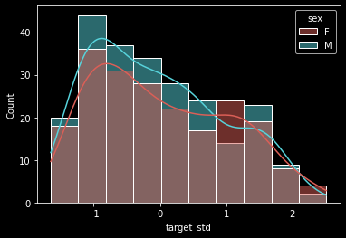

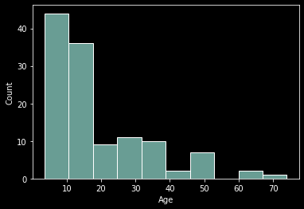
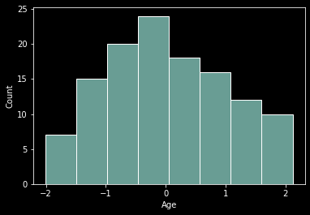








.
Стандартизация
$$X_{scaled} \text{=}\frac{(x_{ij}−μ_{j}\text{)}}{σ_{j}}$$
$$X{ \text{ϵ} \text{ℝ}}^{n×p}$$
$μ_{j}$ среднее значение j-го признака
$σ_{j}$ стандартное отклонение j-го признака
Нормализация
$$X_{norm}\text{=}\frac{(x_{ij}−x_{j_{min}}\text{)}}{{(x}_{j_{max}}−x_{j_{min}})}$$
Степенное Преобразование
$${\text{X}}^{′}\text{=}\ln{X}$$
$${\text{X}}^{′}\text{=}\sqrt{X}$$
$${\text{X}}^{′}{\text{=}\text{X}}^{λ}$$

Slide 36
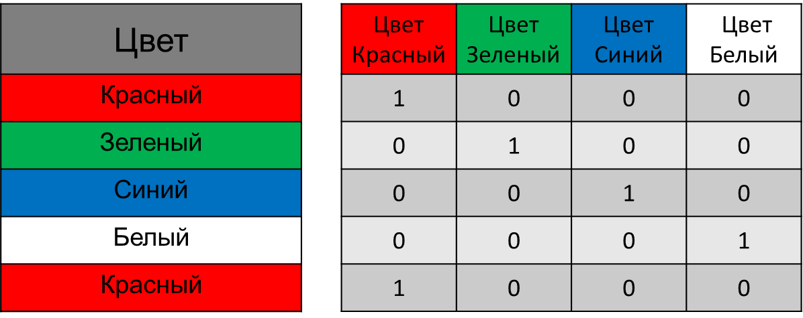
.
Цвет {Красный, Зеленый, Синий, Белый}
Label Encoding / Ordinal Encoding
Цвет {1, 2, 3, 4}
One-Hot Encoding

Slide 37
.
from sklearn.pipeline import Pipeline
from sklearn.impute import SimpleImputer from sklearn.preprocessing import OneHotEncoder, MinMaxScaler
from sklearn.compose import ColumnTransformer
numerical_pipe = Pipeline([
('imputer', SimpleImputer(strategy='median')),
('scaler', MinMaxScaler())
])
categorical_pipe = Pipeline([
('imputer', SimpleImputer(strategy='most_frequent', )),
('encoder', OneHotEncoder(drop='if_binary', handle_unknown='ignore', sparse=False))
])
preprocessors = ColumnTransformer(transformers=[
('num', numerical_pipe, num_columns),
('cat', categorical_pipe, cat_columns)
])
pipe = Pipeline([
('preprocessors', preprocessors),
('model', LinearRegression())
])
pipe.fit(X_train, y_train)
pipe.predict(X_test)

Slide 38
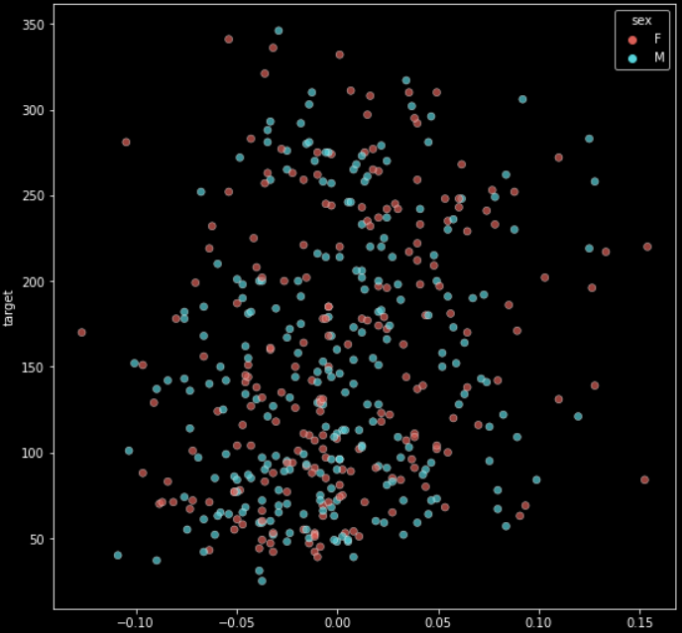
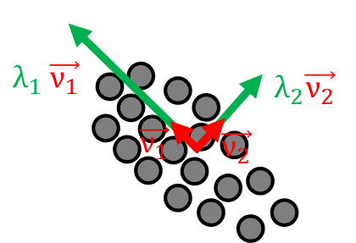
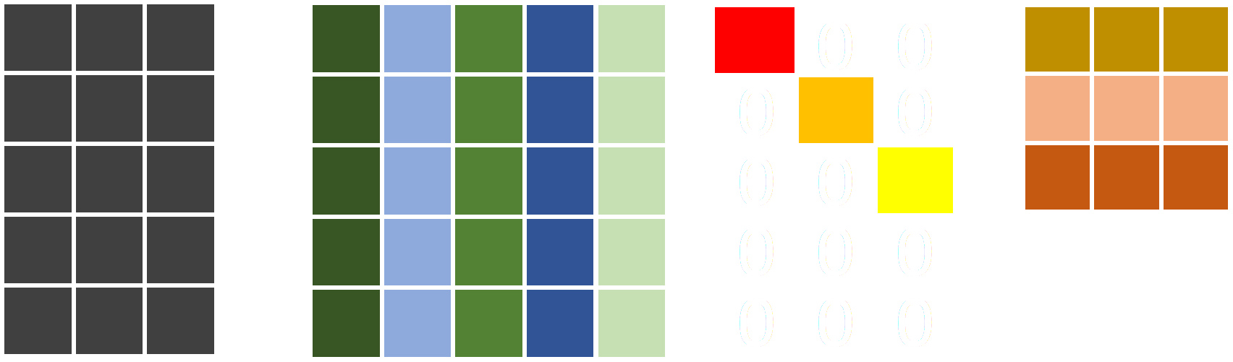
.
Метод Главных Компонент
Сингулярное Разложение

Slide 39


.
Методы основанные на расстоянии
Ближайшие Соседи
Метод Опорных Векторов
В особенности Радиальное Ядро
Кластеризация К-Средних
Иерархическая кластеризация
Дискриминантный Анализ
В основном привод к виду Гауссова распределения
DBSCAN
$$d_{i,k}=d_{2}(x_{i},x_{k})$$
$P(X|y=k)= \frac{1}{{\left(2π\right)}^{p/2}{\left|Σ_{k}\right|}^{1/2}}exp(−\frac{1}{2}{\left(X−μ_{k}\right)}^{T}Σ_{k}^{−1}\left(X−μ_{k}\right))$

Slide 40
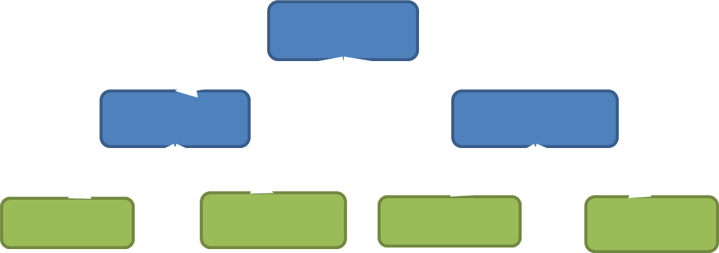


.
Деревья Решений
AdaBoost
Gradient Boosting
Случайный Лес
$P(x_{i}∣y)=\frac{1}{\sqrt{2πσ_{y,i}^{2}}}exp(−\frac{{\left(x_{i}−μ_{y,i}\right)}^{2}}{2σ_{y,i}^{2}}$)
Наивный Байесовский Классификатор
Линейная Регрессия
Логистическая Регрессия
$$\hat{y}=b_{0}+X∗b^{T}$$

Slide 41
.
Сохраняйте параметры преобразования предварительной обработки. Необходимо использовать то же преобразование для новых данных.
Эксперименты с разными методами предобработки могут повлиять на итоговую модель. Их можно рассматривать как гиперпараметр для модели.
Методы масштабирования по-разному влияют на разные методы машинного обучения. Методы, основанные на расстоянии, могут выиграть от масштабирования. Но иногда даже деревья могут выиграть от PowerTransform.
PCA, который, как известно, выигрывает от масштабирования, действительно выигрывает от масштабирования.

Slide 42
.
Базовые вещи
Данные
Предварительная Обработка
Конструирование признаков
Выбор Модели
Оценка Модели
Настройка модели
Анализ Модели

Slide 43
.
Новые Признаки на Основе Имеющихся
Для Линейных Моделей
Деревьев Решений
One-hot Encoding
Target Encoding
Категориальные комбинации
Domain Specific Knowledge
Чтение статей по теме
Обсуждения на Kaggle
Научный руководитель
Exploratory Data Analysis

Slide 44
.
Базовые вещи
Данные
Предварительная Обработка
Конструирование признаков
Выбор Модели
Оценка Модели
Настройка модели
Анализ Модели

Slide 45
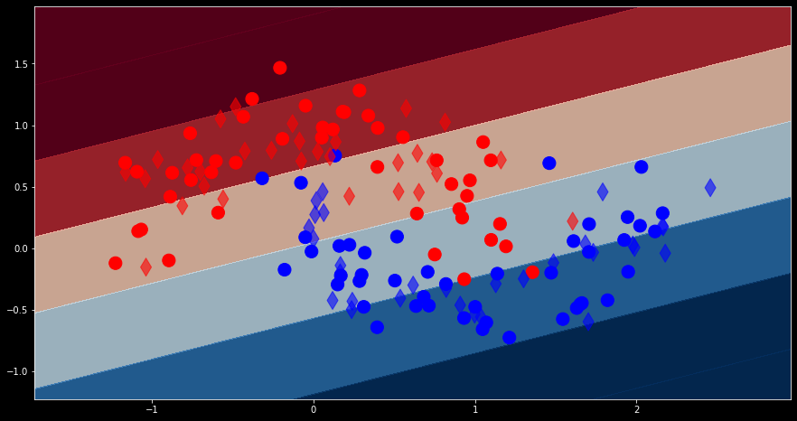
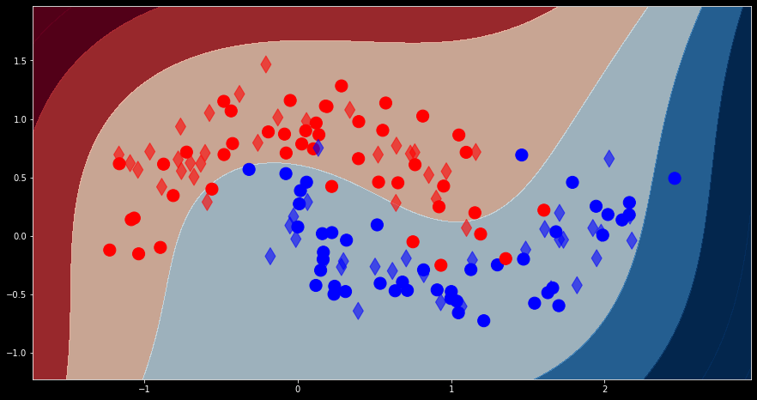





.
$$\hat{y}=b_{0}+X∗b^{T}$$
$b{ \text{ϵ}\text{ℝ}}^{1×p}$ - веса признаков
$b_{0}{ \text{ϵ}\text{ℝ}}^{1×1}$ - смещение (intercept)
$$\hat{y}=σ\left(b_{0}+X∗b^{T}\right)$$
$$X=\left[\begin{matrix}1 \\ … \\ 1\end{matrix}\begin{matrix}{ x}_{1} \\ … \\ x_{n}\end{matrix} \begin{matrix} x_{1}^{2} \\ … \\ { x}_{n}^{2}\end{matrix}…\begin{matrix}x_{1}^{m} \\ … \\ x_{n}^{m}\end{matrix}\right]$$

Slide 46
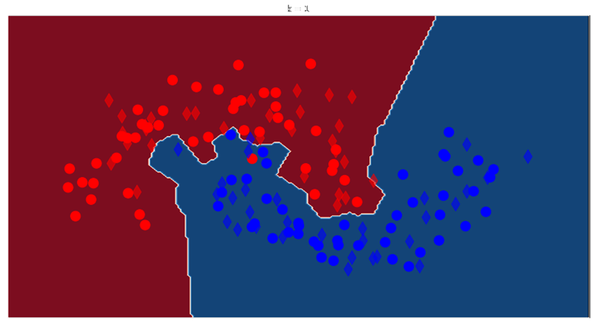
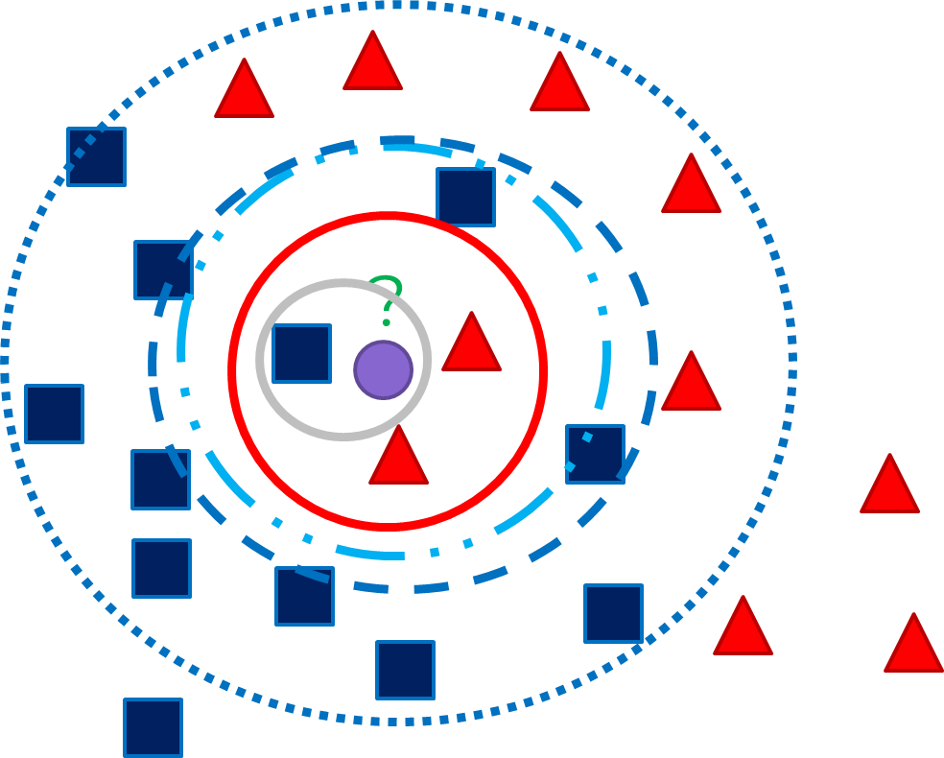
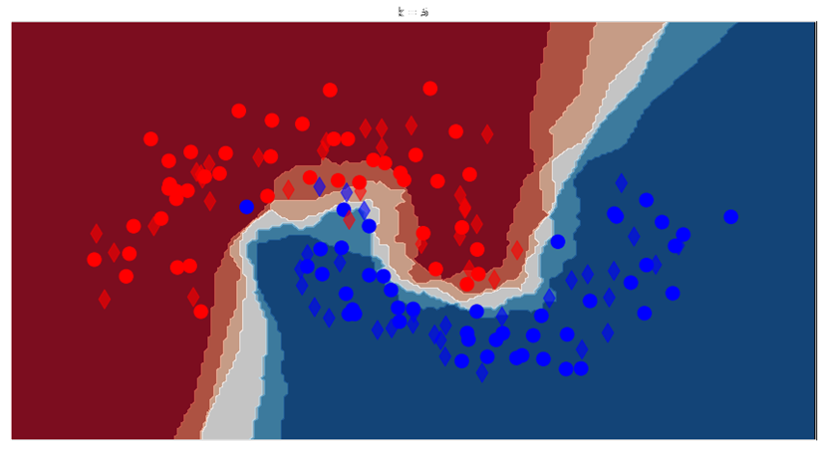
.
Для новых точек, учитывая набор обучающих данных, найдите самый популярный класс / среднее значение среди k ближайших точек.

Slide 47
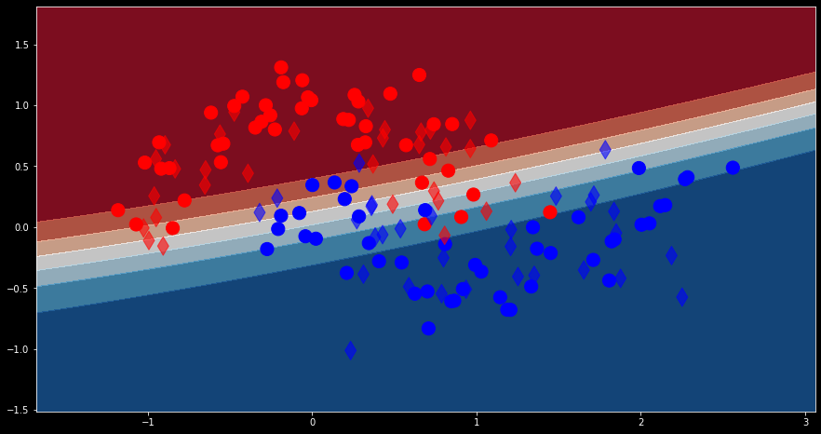
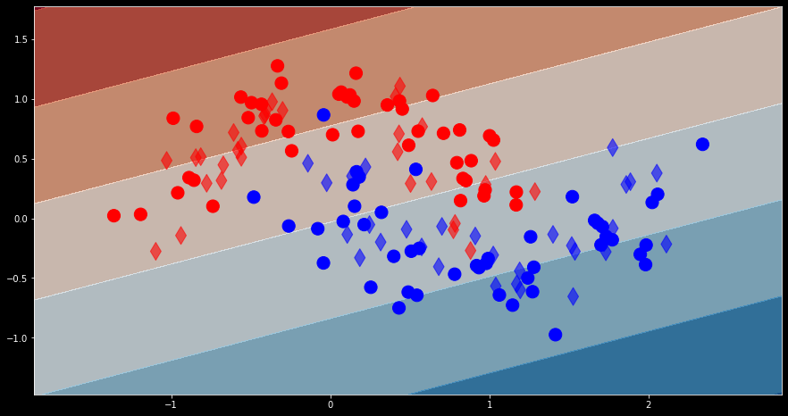
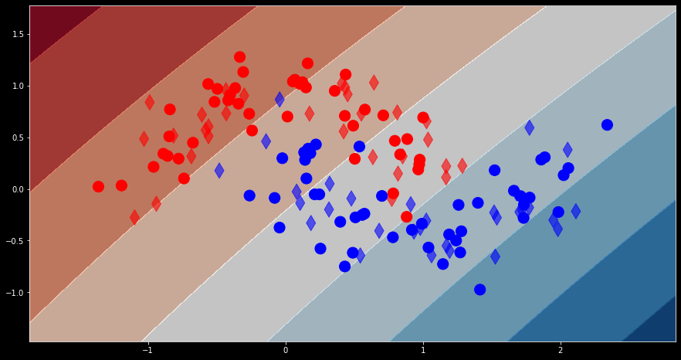


.
$$P(y∣x_{1},…,x_{p})∝P(y)\prod_{i=1}^{p}{\left.P(x_{i}∣y\right)}$$
$P(x_{i}∣y)=\frac{1}{\sqrt{2πσ_{y,i}^{2}}}exp(−\frac{{\left(x_{i}−μ_{y,i}\right)}^{2}}{2σ_{y,i}^{2}}$)
$$P(X|y=k)= \frac{1}{{\left(2π\right)}^{p/2}{\left|Σ_{k}\right|}^{1/2}}exp(−\frac{1}{2}{\left(X−μ_{k}\right)}^{T}Σ_{k}^{−1}\left(X−μ_{k}\right))$$

Slide 48
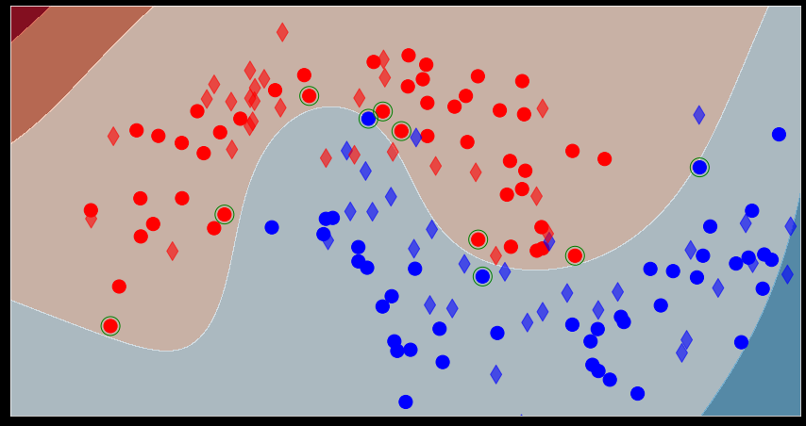
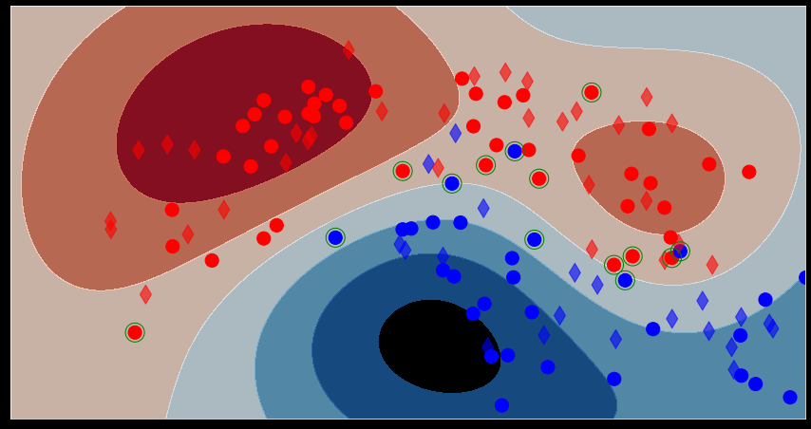




.
$$F\left(X\right)=X{∗w}^{T}+b=0$$
$w=\sum_{i}{λ_{i}y_{i}X_{i}}$
$\sum_{i}{λ_{i}y_{i}}=0$
$$X→ φ(X)$$
$K\left(X,Y\right)=\{φ(X)$, $φ(Y)$}

Slide 49
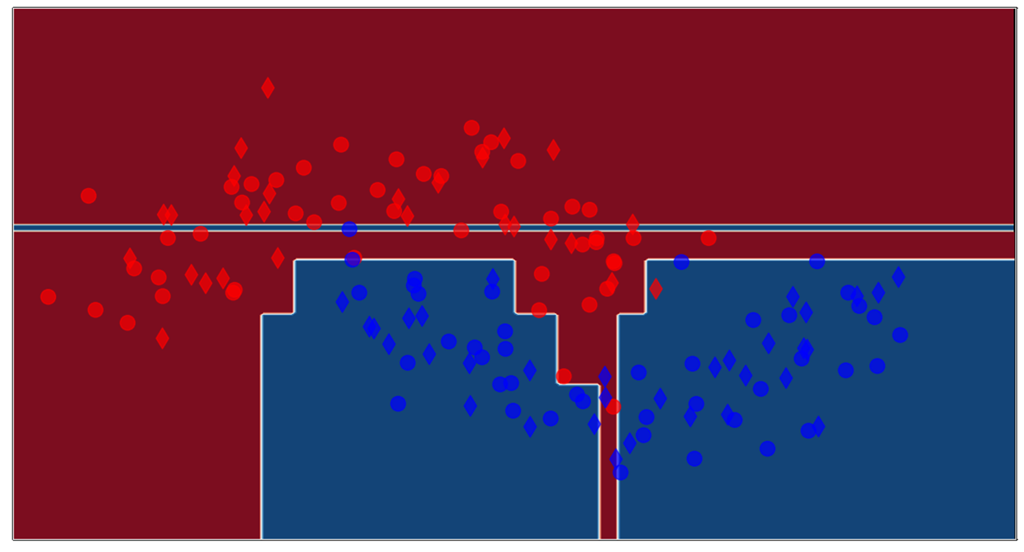
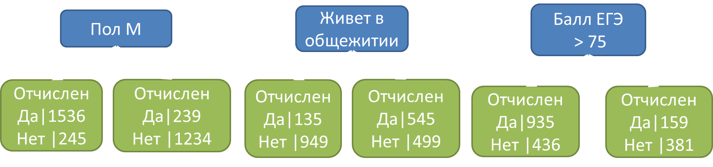
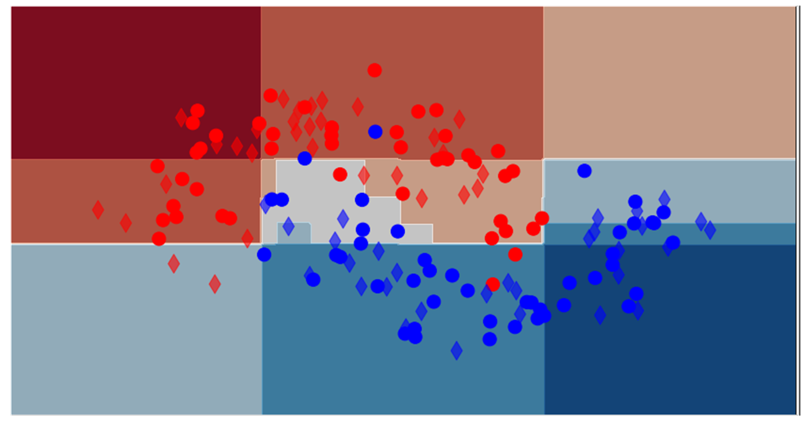
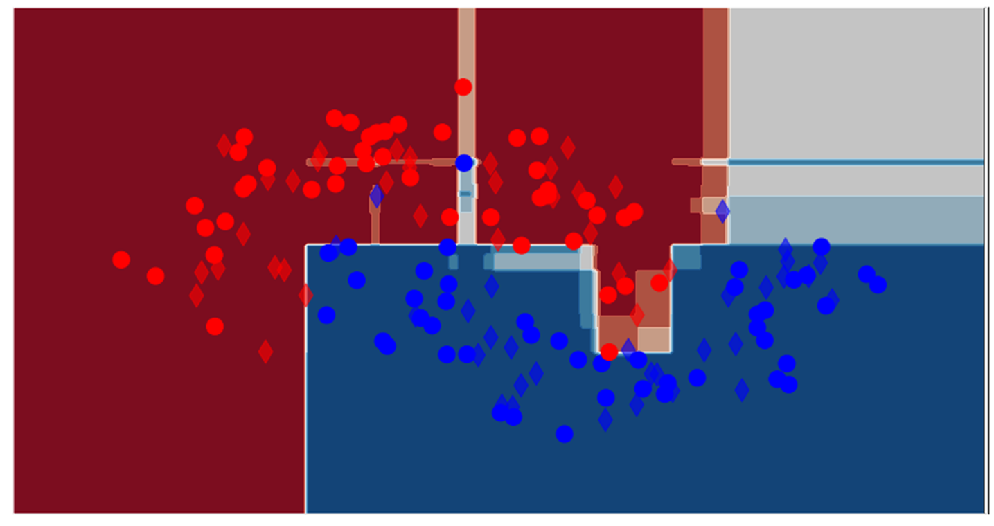
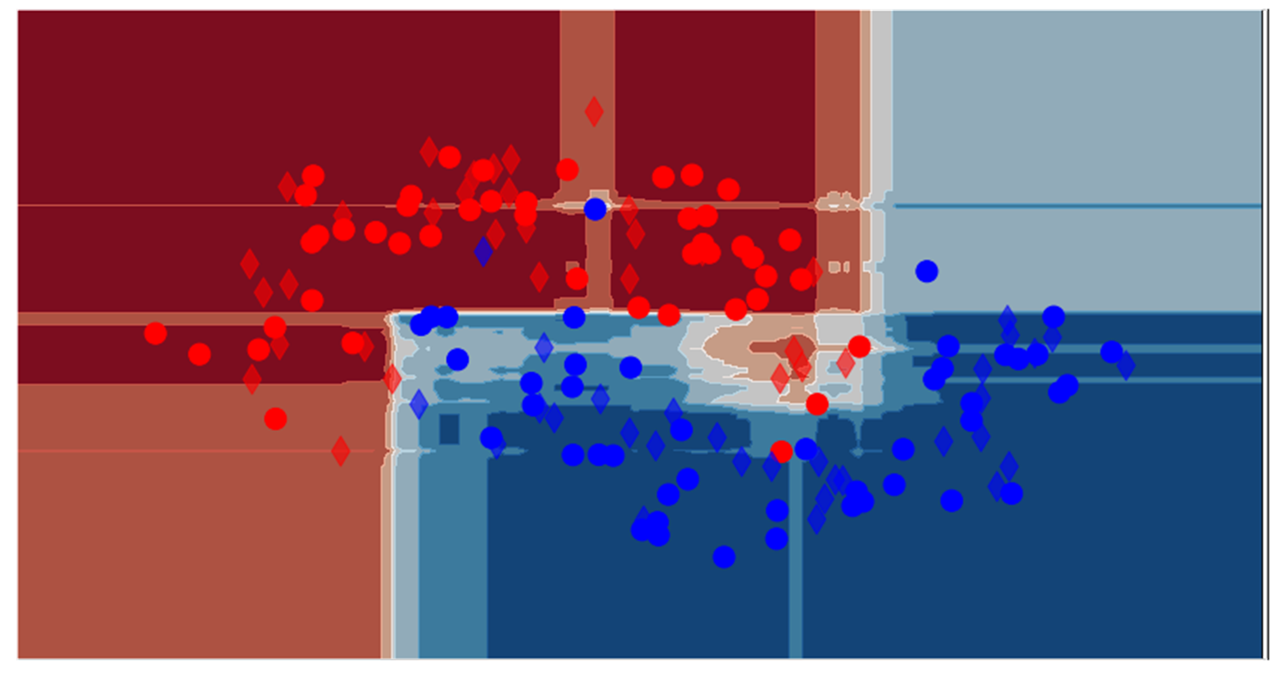
.

Slide 50
.
Какую задачу вы решаете?
Регрессия
Классификация
Кластеризация
Что вам нужно / что нужно от вашей модели машинного обучения
Чего вы ожидаете от своей модели?
Ансамблевые Методы
Метод Опорных Векторов
k-NN
Отличные результаты на метриках
Интерпретируемость
Формализованное правило
Деревья Решений
Дискриминантный Анализ
Логистическая, Линейная Регрессии
Сколько есть данных?

Slide 51
.
from sklearn import Your_Model_of_Choice as The_Model
Model = The_Model(Parameters_of_the_Model)
test_size ϵ (0.2…0.4)
X_train, X_test, y_train, y_test = \
train_test_split(X, y, test_size= test_size)
Model.fit(X_train, y_train)

Slide 52
.
Базовые вещи
Данные
Предварительная Обработка
Конструирование признаков
Выбор Модели
Оценка Модели
Настройка модели
Анализ Модели

Slide 53





.
$y$− реальные значения
$\hat{y}$− предсказанные значения
$MSE=\frac{1}{n}\sum_{i=1}^{n}{{{(y}_{i}−{\hat{y}}_{i})}^{2}}$
Mean Square Error
Среднеквадратичная ошибка
$$RMSE=\sqrt{MSE}$$
Root Mean Square Error
Средняя квадратическая ошибка
$$MSE=4$$
$MAE=\frac{1}{n}\sum_{i=1}^{n}{{|y}_{i}−{\hat{y}}_{i}| }$
Mean Average Error
Средняя абсолютная ошибка
$$RMSE=2$$
$$MAE=1.6$$
$MAPE=\frac{1}{n}\sum_{i=1}^{n}{|\frac{y_{i}−{\hat{y}}_{i}}{y_{i}}}|$
Mean Absolute Percentage Error
Средняя абсолютная процентная ошибка
$$MAE=0.7$$
$MSLE=\frac{1}{n}\sum_{i=1}^{n}{{{\{ln⁡(1+y}_{i})−ln⁡(1+{\hat{y}}_{i})\}}^{2}}$
Mean Squared Logarithmic Error
Среднеквадратическая логарифмическая ошибка
$$MaxError=max⁡({|y}_{i}−{\hat{y}}_{i}|)$$
$$MSLE=0.193055$$
$$R2=1−\frac{\sum_{i=1}^{n}{{{(y}_{i}−{\hat{y}}_{i})}^{2}}}{\sum_{i=1}^{n}{{{(y}_{i}−{\overline{y}}_{i})}^{2}}}$$
Coefficient of Determination
Коэффициент детерминации
$$R2=0.9982$$

Slide 54
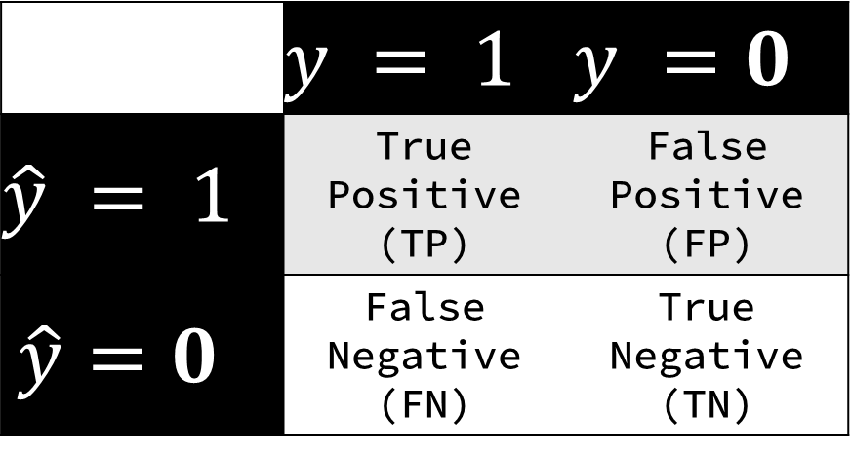

.
Матрица Ошибок
Accuracy
Доля правильных ответов алгоритма
$$ACC=\frac{TP+TN}{TP+TN+FP+FN}$$
$$precision=\frac{TP}{TP+FP}$$
Recall
Полнота
$$recall=\frac{TP}{TP+FN}$$
Precision
Точность
$$F_{1}=\frac{2∗precision∗recall}{precision+recall}$$
F1-мера
$$\text{Specificity}=\frac{TN}{TN+FP}$$
$$F_{β}=\frac{(1+β^{2})∗precision∗recall}{β^{2}∗precision+recall}$$

Slide 55

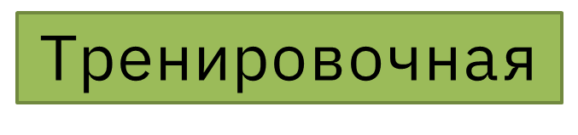

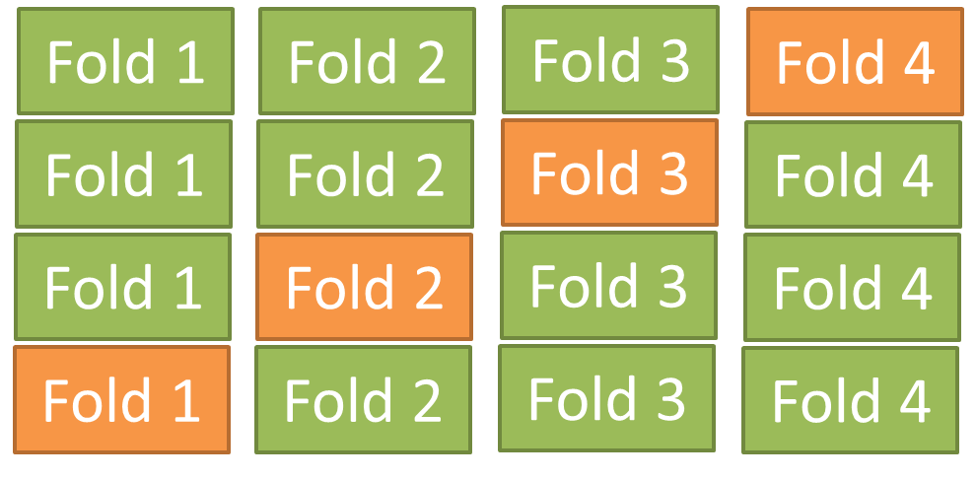
Валидация
.
Отложенная Выборка
Hold-Out split
n-Fold Кросс-валидация
n-Fold Cross-Validation split

Slide 56
.
from sklearn.model_selection import cross_validate
from sklearn.model_selection import ShuffleSplit
from sklearn.model_selection import StratifiedKFold
scoring_clf = {'ACC': 'accuracy', 'F1': 'f1’, 'Precision': 'precision',
'Recall': 'recall'}
cv_scores_clf = cross_validate(model_clf, X_train, y_train,
scoring=scoring_clf , cv=StratifiedKFold(n_splits=n))
scoring_reg = {'R2': 'r2', '-MSE': 'neg_mean_squared_error',
'-MAE': 'neg_mean_absolute_error', '-Max': 'max_error’}
cv_scores_reg = cross_validate(model_reg, X_train, y_train,
scoring=scoring_reg , cv=ShuffleSplit(n_splits=n) )

Slide 57
.
Базовые вещи
Данные
Предварительная Обработка
Конструирование признаков
Выбор Модели
Оценка Модели
Настройка модели
Анализ Модели

Slide 58



.
$\hat{y}=a\left(x_{i},w,h\right)$ предсказание целевой переменной Моделью
$w$ параметры Модели (оптимизируются алгоритмом модели)
$$\hat{y}=b_{0}+X∗B^{T}$$
$h$ гиперпараметры модели (оптимизируются нами)
$$\hat{y}=b_{0}x0+b_{1}x1+b_{2}x2+…b_{m}xm;$$
$$E_{Ridge}=E_{LogReg}+λ\sum_{j=1}^{p}{b_{j}^{2}}→min$$
$$E_{Lasso}=E_{LogReg}+λ\sum_{j=1}^{p}{|b_{j}|}→min$$

Slide 59
.
from sklearn.model_selection import GridSearchCV
cv_clf_search = GridSearchCV(estimator = model_clf,
param_grid=tuned_parameters ,
cv=StratifiedKFold(n_splits=5),verbose=1)
from sklearn.model_selection import RandomizedSearchCV
cv_reg_search = RandomizedSearchCV(estimator = model_reg(), param_distributions=parameters ,
cv=ShuffleSplit(n_splits=5), n_iter = n_iter_search)

Slide 60
.
Вы также можете протестировать разные
Методы предварительной обработки
Методы уменьшения размерности
Значимые параметры

Slide 61
.
Базовые вещи
Данные
Предварительная Обработка
Конструирование признаков
Выбор Модели
Оценка Модели
Настройка модели
Анализ Модели

Slide 62
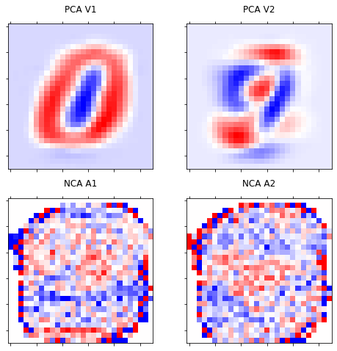
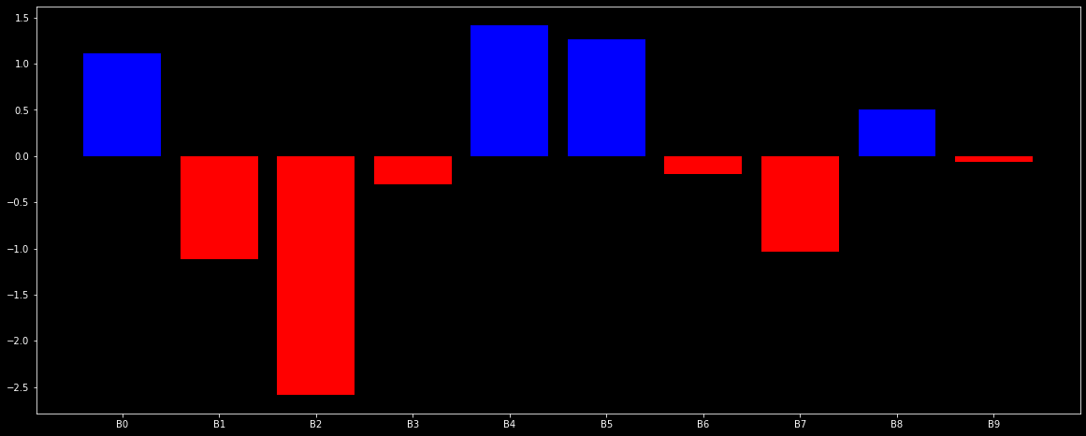
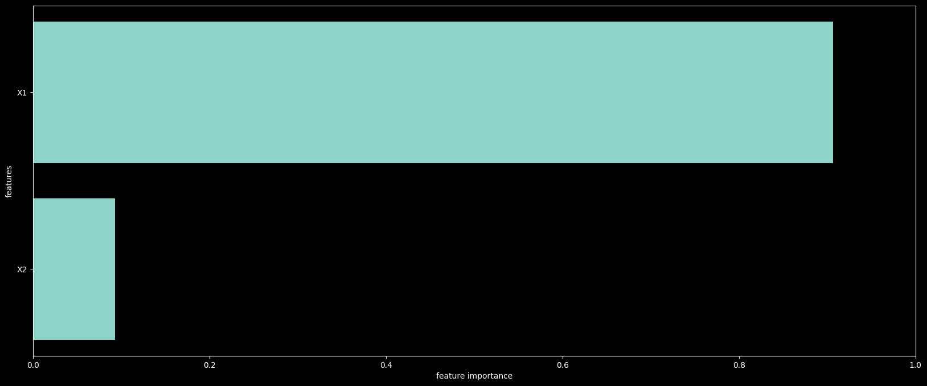
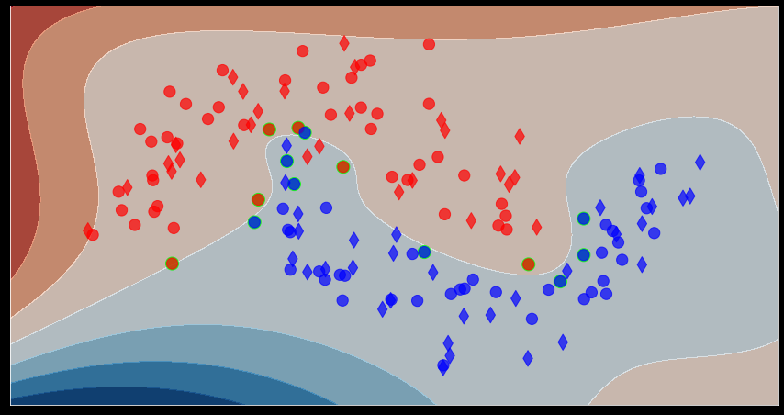
.
W=PCA.components_
A = NCA.components_
LD = LDA.scalings_
b0=LinReg.intercept_
b=LinReg.coef_
B0=LogReg.intercept_
B=LogReg.coef_
DT.feature_importances_
SVM.support_vectors_
GB.estimators_
AB.estimator_weights_

Slide 63
.
Тестовые данные
Model.predict(X_test) =? y_test
Анализируйте ошибки в тестовых / обучающих данных
Ошибки могут быть результатом
Переобучение по обучающим данным(назад к обучению)
Совершенно новые данные (повторить разделение тренировочной / тестовой выборок)
Неправильная маркировка / ошибки в исходном наборе данных (перепроверьте набор данных)
Имеется систематический шум или неточности в данных

Slide 64
.
Данные
Табличные
Категориальные (номинальные, порядковые)
Числовые (дискретные, непрерывные)
Другие (изображение / видео, временной ряд, текст)
Получение Данных
Pandas наше всё; рисуем, рисуем и еще раз рисуем
Предварительная Обработка
нормализация, стандартизация, степенное;
Label/Ordinal/ OneHot Encoding
Уменьшение размерности
Конструирование Признаков
EDA + читаем что умные люди пишут
Выбор Модели
Интерпретируемость или точность 99.999999%
Оценка Модели
Перекрестная проверка, Метрики (лучше несколько)
Настройка Модели
GridSearch / RandomSeacrh, гиперпараметры +предобработка и т.п.
Анализ Модели
Визуализируем что можем в модели; смотрим где ошибаемся

Slide 65
Вопросы, пожелания, предложения
?????????

